Slide 1
Python语言程序设计
第一个python程序

Slide 2
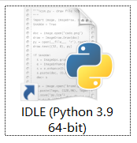
【Python的作用】
？
怎么使用python？
打开IDLE

Slide 3
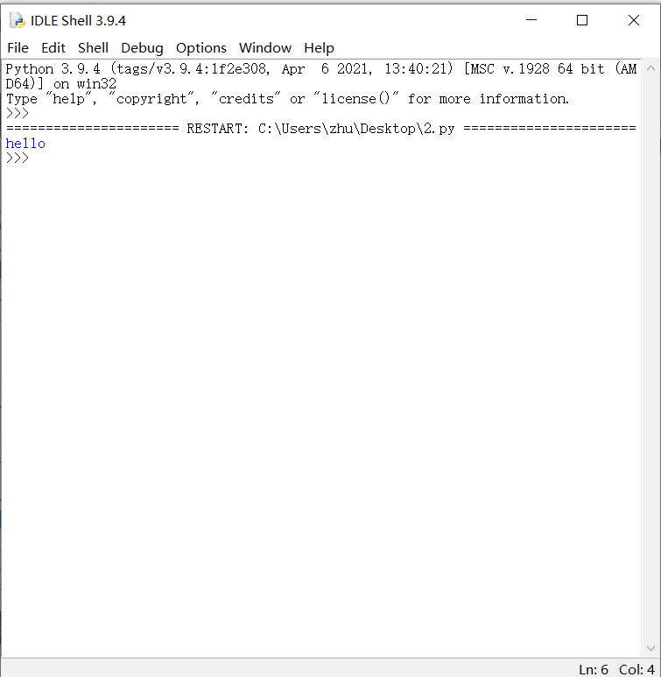
【python】
print(“hello”)

Slide 4
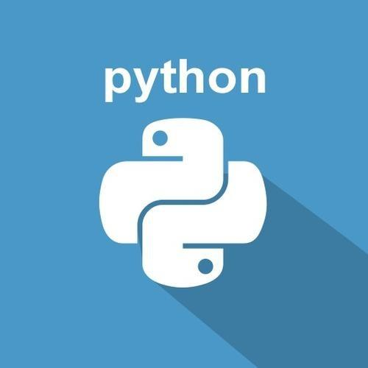

知识点
【print】
● 编写你的第一个Python程序

Slide 5

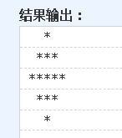

知识点
【print函数】
print函数格式: print(* objects，sep＝’’，end＝'\n')
功能:可以一次输出多个对象。多个参数( object复数)之间用逗号分隔，输出的多个对象之间的分隔符默认为一个空格，所有信息输出之后添加的符号默认为换行符。
格式1：print(表达式)
格式2：print(表达式 , 表达式)
作业1
作业3
作业2

Slide 6


知识点
【表达式和input函数】
“字符串”表达式是用英文的单引号或双引号括起来的一串字符。
str
“数学”表达式的含义与我们数学课本的数学表达式相同。
int、float
input函数格式:input( 【prompt】)
功能:读取从键盘输入的字符串，若给定提示字符串(参数prormot)则直接输出。
作业1
作业2

Slide 7
知识点
【赋值语句】
变量名=表达式
1.标识符（变量名）只能由字母、数字、下划线（_）组成。其中数字不能作为开头，例如：name1是合法变量名，而1name就不可以。
2.标识符不能以 Python 关键字命名，但可以包含关键字。例如：while作为变量名不合法的，但是while1合法。
3.除了下划线之个，其它符号不能做为变量名使用
4.Python的标识符是区分大小写的，Name和name 不是一个变量名

